Slide 1
2026
Notes:
2026년 글로벌 경기는 과연 어떨까요?

Slide 2
세계경제포럼(WEF) Chief Economists’ Outlook
응답자 중 72%가 2026년 글로벌 성장세가 약화될 것으로 전망
응답자 중 61%가 2026년 소비 시장의 혼란 수준은 낮을 것이라 전망
응답자 중 68%가 2026년 AI가 커머스에 파괴적 영향을 끼칠 것이라 전망
Notes:
글로벌 주요 기관들의 경제전망은 11월 초부터 연말까지 연이어 출시됩니다. JP모건 등의 투자기관 보고서는 보아둘 요소가 많으니 나중에 꼭 따로 보셨으면요. 저는 9월에 출시된 세계경제포럼(WEF) Chief Economists’ Outlook 보고서를 모티프로 설명드릴께요. 세계경제포럼에 따르면, 수석 애널리스트 절반 이상이 향후 12개월간 글로벌 성장세는 악화될 걸로 보았고, 그럼에도 불구하고 소비시장 혼란은 낮을 것으로 전망합니다.

Slide 3
2024년 소비자 보고서에 새로 등장한 변수
“부(富)와 상속”
Notes:
최근 경기가 좋지 않아도, 의외로 소비가 견조한 경우가 있습니다. 여기서 꼭 한번 생각해보셔야 할 변수는 부와 상속에 관한 것입니다.

Slide 4
OECD 기준으로
상위 10%가 52% 셰어
76%
52%
39.5%
22%
8.5%
2%
가성비
출처: WIL
[2025 트렌드] 달라진 부富의 지도가 내년의 소비 패턴을 어떻게 흔들까요
함께 읽어보세요: [2025 트렌드] 달라진 부富의 지도가 내년의 소비 패턴을 어떻게 흔들까요
Notes:
원래 소비트렌드에는 부와 상속이란 말은 그렇게 흔하게 등장하는 말이 아닙니다만, 2024년이후 소비트렌드 보고서에 자주 등장하는 키워드가 됐어요. 저도 지난해 글에서 한번 소개한 바 있었습니다. 현재 글로벌하게는 상위 10%가 76%의 자산을 보유하고 있어요. 소득에 있어서는 중위 소득이 상위와 근접해 ‘고소득층’이 생겨나고 있지만, 이들은 자산을 쌓을 길이 없어 막막합니다. 하위 50%는 소득 자체도 압박을 받고 있죠. 결국 90%의 소비자는 경제적으로 늘 절박함을 느낄 수 밖에 없기에 가성비 소비는 더 커질 걸로 보입니다.

Slide 5
가격혁신과의 전쟁
2015-2025 한국 물가상승률 22-23%
2015년 2분기 한국 가계동향조사 의류신발 월 평균 지출비 142,000원
2025년 2분기 한국 가계동향조사 의류신발 월 평균 지출비 145,000원
2015년 2분기 한국 가계동향조사 식료품 월 평균 지출비 308,000원
2025년 2분기 한국 가계동향조사 식료품 월 평균 지출비 423,000원
Notes:
지난 10년 리테일러들은 소비자의 가성비 추구에 부합하기 위하 가격혁신과 전쟁을 벌여왔습니다. 지난 10년간 물가상승률과 비교할 때, 한국의 가구당 의류 지출비는 3천원밖에 커지지 않았죠. 이건 기업들이 끝없이 가격을 낮추는 데에 성공하고 있기 때문입니다. 세션1 워크업 이야기를 떠올려 보세요. 그러나 모든 부문에서 리테일러가 가격을 혁신할 수 있는 건 아닙니다. 식료품비의 경우는 30% 넘게 지출이 커져 물가상승률을 상회합니다.

Slide 6
소비자의 60%가 부수입을 찾는 중
Notes:
그러다보니 지금ㅇ느 소비자의 60%가 부수입을 찾을 수 밖에 없죠.

Slide 7
출처: NIQ 2025 Consumer Outlook Survey
Notes:
닐슨 IQ 조사에 따르면, 현재 소비자들의 60%가 추가 수입원을 찾고 있어요. 특히 번성하는 소비자(Thrivers)일 수록 그런 성향은 강하죠. 이 표 보시면 ‘상속＇에 대한 언급이 나옵니다. 아이러니하게도, 가장 상속을 많이 받을 계층이 더 추가적 수입원을 찾고 부채를 늘리더라도 생활 수준을 유지할 것이라 답하는 걸 볼 수 있어요. 이 서베이와 부의 불균형 보고서를 맞대어 놓고 보면, 소비자의 심리는 이중적이고 복잡하죠?

Slide 8
절약의 방식
“절약”
Notes:
그래서 모두가 절약을 외치고 있지만, 절약하는 방식이 달라지고 있어요.

Slide 9
가치 소비
31%
▼ 5
31%
▼ 1
30%
▼ 6
30%
▼ 2
29%
▼ 3
28%
--
26%
▲ 6
26%
--
23%
▼ 4
23%
▲ 4
출처: NIQ 2025 Consumer Outlook Survey
Notes:
NIQ 서베이에는 소비자가 그로서리 쇼핑을 할 때 어떤 방식으로 절약하는가를 조사한 표가 있어요. 작년에 비해 ‘더 저렴한 제품＇이나 ‘할인 중인 브랜드＇를 구매하겠다고 답하는 비중은 줄어들고 있는 반면, 나에게 중요한 속성을 비교하고 선택하며 대용량 제품을 구매하겠단 성향은 늘고 있어요. 이제 퀄리티를 양보하는 절약은 줄어들고 있어요. 나에게 맞는 것, 대용량 모두 퀄리티를 양보하지 않는 절약이에요. 가성비 소비를 하는 와중에서도 가치소비가 함께 늘고 있는 거죠.

Slide 10
경기-소비의 불일치의 주요 변수
2025년 2/4분기 가구당 월평균 소득은 506만 5천원으로 전년 동기비 실질 0% 증가, 전분기 대비 약 5.35% 감소했다. (통계청 2분기 가계 동향 조사)
지난 2분기 민간소비와 정부소비가 일제히 증가했다. 2분기 성장률이 예상보다 높은 수준을 달성하면서 올해 1%대 성장률이 가능할 것이란 기대도 커지고 있다. (한국 경제 2025.7.24)
상속
Notes:
경기가 안좋아져도 소비는 견조하다는 부분이 어떤 의미인지 조금씩 이해가 되시나요? 실제로 올해 2분기에 한국의 실질소득도 전분기 대비 감소했지만, 정부소비와 민간소비는 늘었습니다. 모두 경기가 어렵다고들 하지만, 의외로 사람들은 지출을 합니다.

Slide 11
대상속 시대 Great Wealth Transfer
124 trillion USD (미국 기준)
부머세대 사일런트세대
밀레니얼세대
X세대
2020
2048
베이비붐 세대의 은퇴와 함께 역사상 최대 규모의 세대 간 자산 이전이 본격화되고 있습니다. 국내에서는 향후 15년간 약 800조 원의 자산이 고령층에서 30~40대로 이전될 것으로 예상됩니다. 이는 코스피 시가총액(약 2,000조 원)의 약 40%에 해당합니다.
매일신문 2025.6.15
Notes:
몇 년 전부터 글로벌 주요 투자기관에서 ‘대상속시대’란 말을 쓰기 시작했어요. 실제로 이에 대핸 보고서도 많이 나오는데요. Cerulli Associates 보고서가 제일 많이 인용됩니다. 향후 20년간 어마어마한 금액이 다음 세대들에게 상송될 예정이에요. 한국도 상황은 마찬가지여서 향후 15년 800조의 돈이 이동할 예정이에요.

Slide 12
상속에 대한 기대감
출처: Northwestern Mutual 2024 Planning & Progress Study
출처: Northwestern Mutual 2024 Planning & Progress Study
‘살아생전 더 많은 재산을 상속받을 가능성’
‘곧 많은 재산을 상속받을 확신’
베이비붐 45%
X세대 44%
밀레니얼 53%
Z세대 74%
베이비붐 22%
X세대 22%
밀레니얼 28%
Z세대 36%
Notes:
이 상속에 대한 기대감은 MZ세대로 갈 수록 큽니다. X와 베이비부머는 절반도 상속을 기대하지 않지만 Z세대는 74%가 기대하고, 36%는 심지어 곧 상속받을 거라 확신하는 중이죠. 이거 상속에 대한 사회적 기대감이 커지면서 좀 부풀려진 부분이 있습니다.

Slide 13
베이비붐 세대의 자녀들이 상속받을 재산에 대해 과도한 기대를 갖는 한 가지 이유는 사람들이 부동산 웹사이트에서 부모 집의 가치를 보고 이를 자산으로 여기기 때문이라고 말했습니다. 그들은 노인들이 이전보다 더 많은 주택담보대출을 안고 은퇴 생활을 시작한다는 사실을 모릅니다.
CFA Institute
전반적으로, 부모에게서 무엇을 받을지 미리 알고 있으면 평소보다 삶의 스트레스를 덜 느낀다는 결과가 나왔습니다. 10명 중 거의 1명이 저축에 대한 압박감을 덜 느끼며, 9%의 사람들은 이전보다 더 만족스러운 삶을 살고 있다고 말합니다. 12명 중 1명은 지금 돈을 벌어야 한다는 압박감을 덜 느낍니다. 이는 지출에도 영향을 미치는데, Z세대와 밀레니얼 세대 10명 중 1명은 상속이 있기 때문에 평소보다 더 많은 빚을 지고 있다고 답했습니다.
Choice Mutual
Notes:
주요 기관에서도 젊은 세대가 상속에 대해 과도한 기대를 가지고 있다고 경고하죠. 한국에서도 자기 부모님 집값을 네이버에서 찾아보고, 그 금액이 자기가 받을 돈이라 착각하는 젊은이들이 늘고 있어요. 아직 어려서 부모의 노후 의료비나 생활비에 대한 생각이 미치지 못하는 경우도 많습니다. 그러나 기대감이 있으면 더 여유있게 삽니다. 중위 이상 소비자들은 상속을 기대하며 사는 경향이 있어요.

Slide 14
가치 소비
가성비
심리적 ROI
가격, 가치, 브랜딩에 대한 투자
Notes:
이럴 때 소비자의 눈은 낮아지지 않아요.생활 수준을 위해선 부채까지 지겠다고 하는 소비자들이 많다는 걸 기억해야 해요. 지금은 가격 혁신에도 투자해야 하지만, 가치와 브랜딩에 투자해 심리적 ROI를 높여야 합니다.

Slide 15
“브랜드”
구색
: 광범한 상품
: 유리한 가격 포트폴리오
: 더 적은 마케팅 비용
Notes:
브랜드에 투자를 한다는 건, 한 브랜드 이름 하에 광범한 상품과 유리한 가격 포트폴리올리오를 갖춘다는 의미예요. ‘구색 전략＇을 이해하지 못한다면 향후 더 많은 마케팅 비용이 들 거예요.

Slide 16
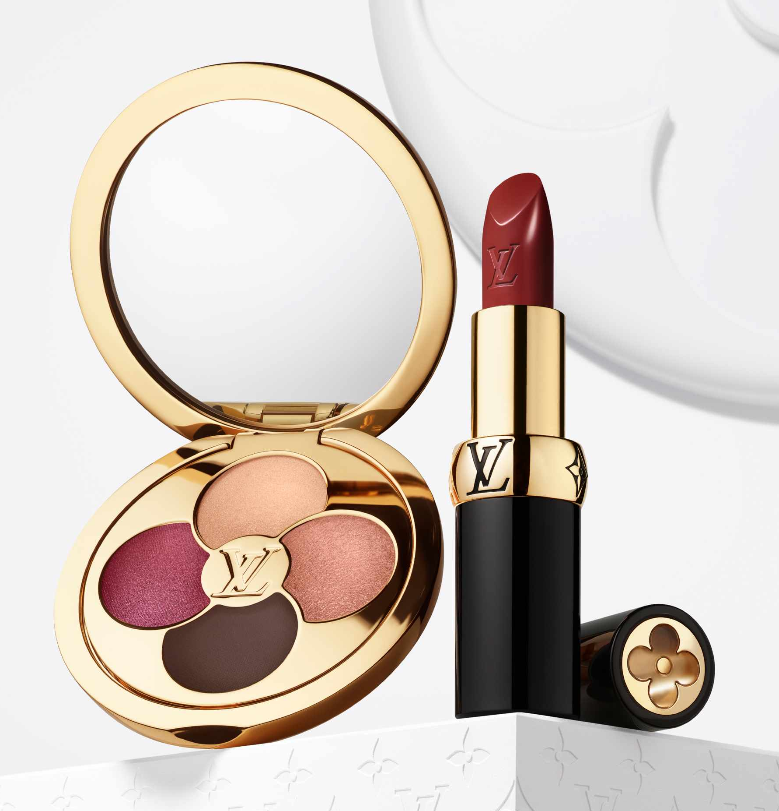
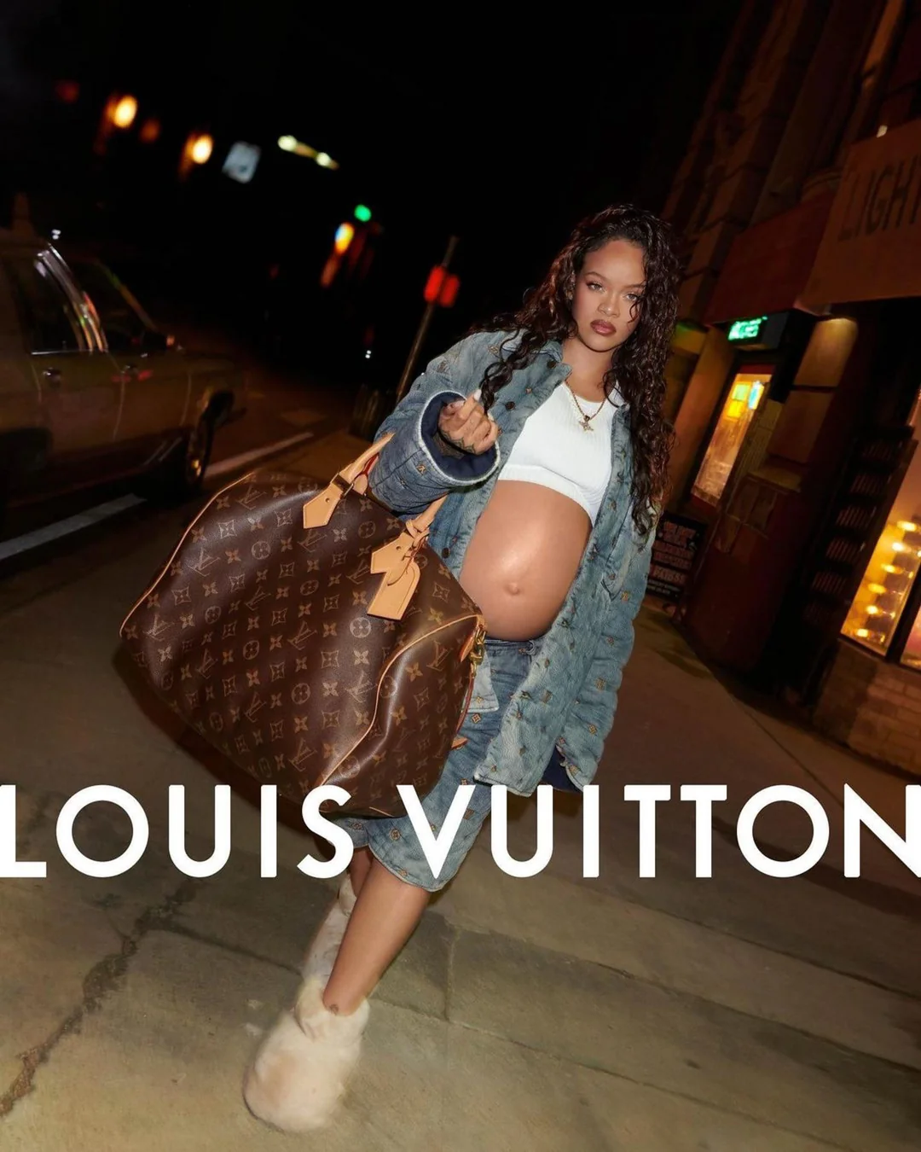
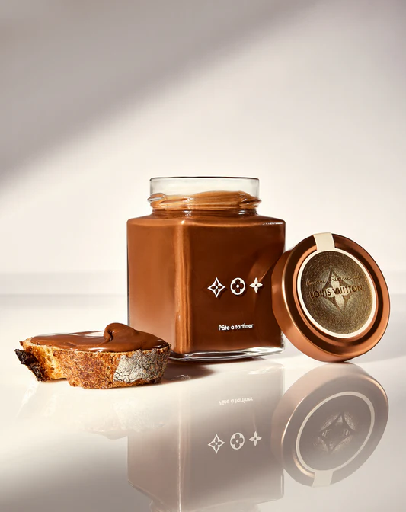
Notes:
브랜딩, 구색, 가격에 대해 이해할 수 있는 좋은 사례는 루이비통입니다. 루이비통은 비싼 가방을 판매하기에 늘 중위 소비자 유입이 관건이에요. 과거엔 저렴한 가방들을 출시했지만, 최근 그런 방식보다는 다른 구색을 찾고 있어요. 루이비통의 8만원짜리 누텔라는 엄청난 인기를 끌어모았죠. 최근에는 20만원짜리 립스틱을 파는 뷰티라인도 신설했어요. 구색을 활용해 엔트리 제품을 갖추고 있습니다.

Slide 17
매력적인 엔트리 제품 (로리스크 로리턴)
강력한 가치의 핵심 제품 (충분한 마진과 경쟁력, 스테디 셀러)
다양한 번들링 (가성비 + 가치소비)
고부가가치의 실험 제품 (하이리스크 하이리턴)
Notes:
브랜드 내에 가격 포트폴리오를 구성하는 건 이 4가지라고 볼 수 있어요. 하위에 엔트리가 있어야 하고, 상위에 고부가가치 실험이 있어야 합니다. 이 두 제품군은 미래를 위한 투자이고 모 아니면 도가 될 수 있습니다. 이런 실험을 하려면 강력한 가치의 핵심제품군이 풍부해서 현재 캐시플로우가 원활히 성장하고 있어야 해요. 중심 상품은 충분한 마진과 경쟁력을 가진 스테디 셀러들을 말해요. 이런 제품군을 늘려나가는 데에는 ‘번들링＇을 잊지 않으셨으면 해요. 번들링은 브랜드가 새로운 프로덕트를 개발하지 않더라도 매력적인 제안으로 다가올 수 있는데다가, 묶어 팔기에 마진을 최대화할 수 있는 좋은 전략이에요.

Slide 18
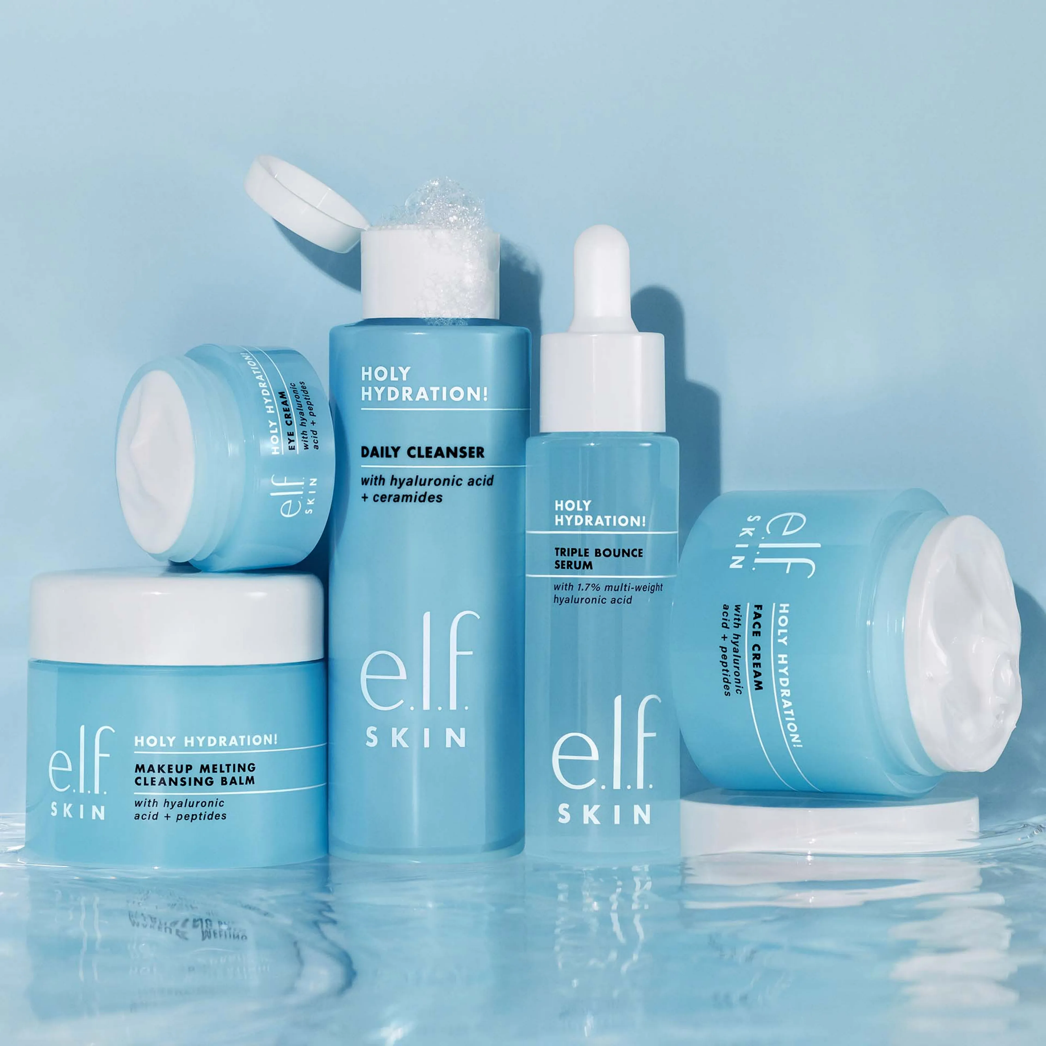
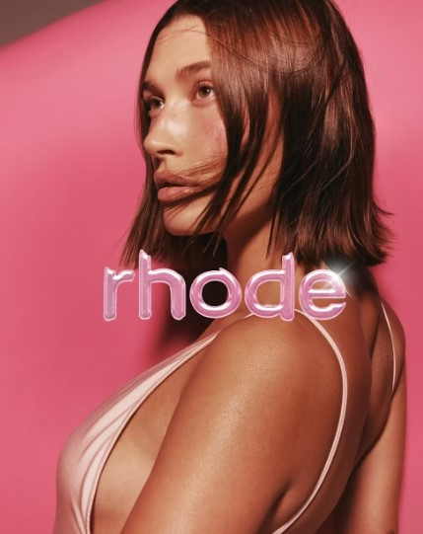
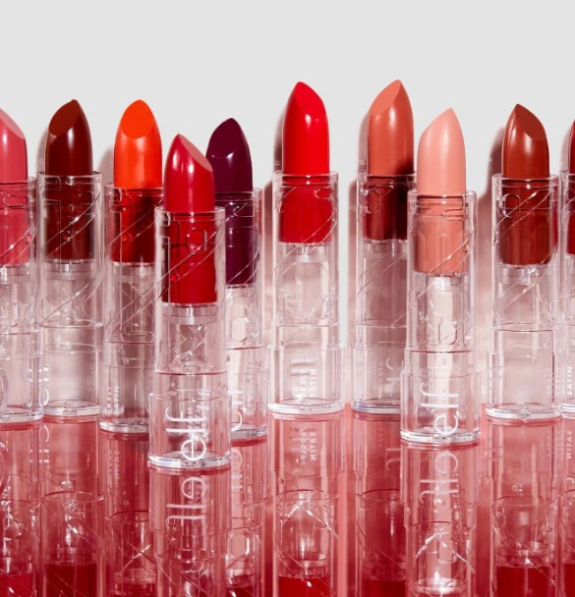
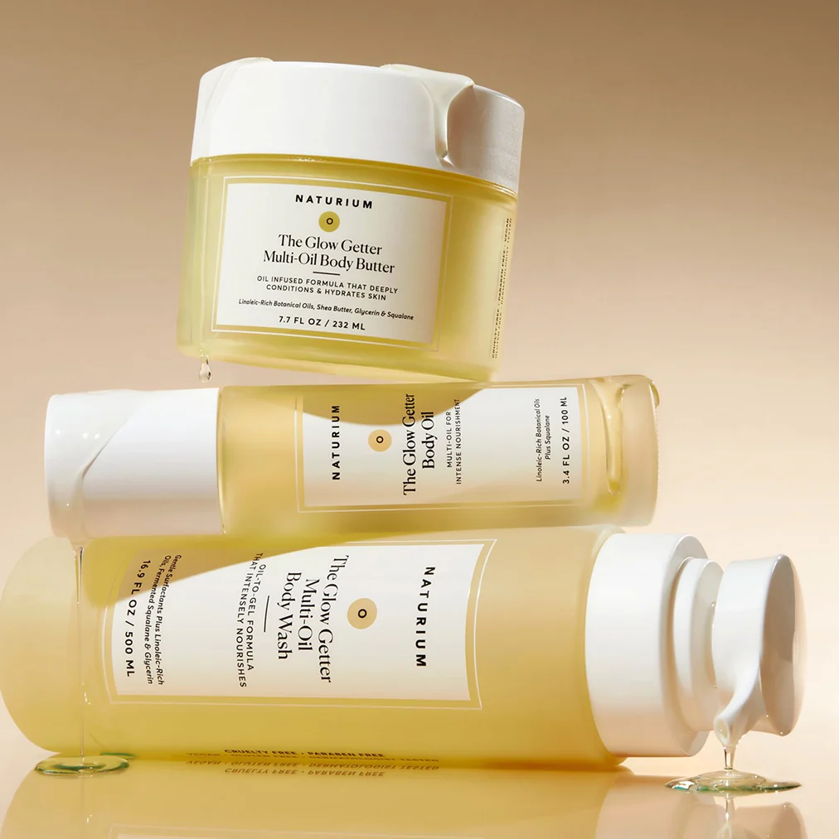
Notes:
가격과 마진이란 관점에서 브랜드 비즈니스를 살펴보기에는 미국에서 3위 뷰티 기업으로 올라선 엘프(Elf) 코스메틱은 좋은 사례예요.. 이 브랜드는 Dupe를 만드는 브랜드였어요. 유명 브랜드의 유명 제품을 카피해 저렴한 가격에 팔며 인기를 끌었죠. 3달러 립스틱은 대표적인 인기 상품이었어요. 그런데 미국에 인플레이션이 닥치며 원가 상승 등으로 저가를 유지하기 어려워지자, 상위의 스킨케어를 런칭합니다. 이 때 립스틱만은 엔트리로 역마진을 감내하며 3달러를 고수했어요. 이 때 크게 성장합니다. 하지만 원가는 더 오르고 더 비싼 제품은 elf로선 실험할 수 없는 상황이 됐어요. 이 브랜드엔 그런 가치가 부족해요. 그래서 M&A로 전략을 전환합니다. 그래서 18불 대인 엘프스킨케어를 넘어 나트리움이라고 하는 26불 대 스킨케어를 하나 더 인수합니다. 그리고 최근에는 빅스타 rhode를 인수하죠. Rhode는 35불대 제품을 판매 중인데, 이후 여러 고부가가치 제품을 실험하기에 좋은 브랜드 구조를 가지고 있어요.

Slide 19


함께 읽어보세요: [보고서] '관심불황': 뷰티 인플루언서 마케팅 피로도가 커집니다
Notes:
Rhode는 브랜드구축이 뛰어납니다. 신규임에도 다른 브랜드와는 다른 독보적인 가치를 구축하고 있어요. K뷰티들이 ‘프로덕트‘ 중심으로 플레이하고 있는 반면, rhode는 ‘브랜드 플레이’를 해요. 그리고 바이럴에 많은 비용을 지출하지 않습니다. 이 브랜드의 전략은 K뷰티 브랜드들이 꼭 알아두었으면 하는 전략이에요. 이 브랜드는 소셜에서 전체 게시물의 단 1%만이 유료 광고입니다.

Slide 20

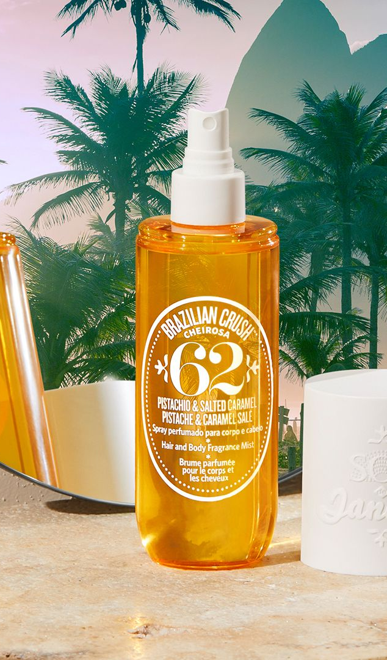

Notes:
Sol De Janeiro란 브랜드 또한 브랜드 전략을 멋지게 구축하고 있는 브랜드입니다. 이 브랜드는 향수+선케어가 복합된 개념의 브랜드를 운영하는데, 향기별로 다양한 제품이 나와요. 그리고 무엇보다 다양한 번들링 패키지로 소비자들을 유혹하는 곳이죠.

Slide 21
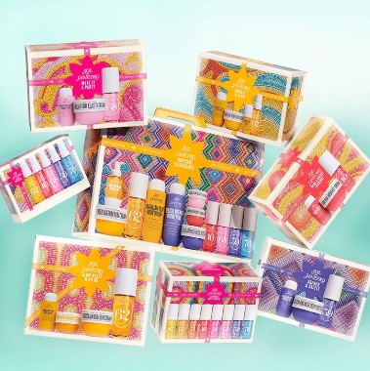
Notes:
오늘날 대부분의 가격 포트폴리오 전략은 이러합니다. 중간대의 마진이 풍부한 적절한 가격대의 제품이 다량 존재해야 합니다. 여기엔 많은 SKU가 필요할 수도 있지만 번들링을 충분히 활용하고 있는지도 생각해보십시오. 또 지금 잘 버는 마진대가 있더라도, 엔트리 제품을 꼭 기획하시길 권합니다. 이 때 설계를 조심해야 하는데, 그것만 사고 끝나는 것이 아니라, 상향 이동을 할 수 있도록 설계해야 합니다. 그리고 그 모든 것이 충분할지라도, 꼭 고부가가치의 실험제품을 연구 중인지 염두에 두어야 합니다.

Slide 22
2026
korea

